Slide 1
Grafico di funzioni del tipo y = ax²

Slide 2
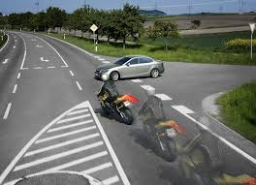
Realtà e scienze suggeriscono varie situazioni da esaminare
Ecco un primo esempio suggerito dalla realtà.
Come valuto la distanza di sicurezza quando vado in moto?
Per rispondere valuto lo spazio di frenata.

Slide 3
Lo spazio di frenata
Lo spazio di frenata è la distanza d che percorro da quando comincio a frenare fino a quando mi fermo.
La distanza d dipende da tanti fattori, ad esempio dalle condizioni della strada e dei freni, ma una condizione è sempre molto importante: la velocità v della moto.
Un modello semplificato dà le seguenti leggi:
- Su strada asfaltata e asciutta d = 0,005v²
Su strada asfaltata e bagnata d = 0,01v²

Slide 4
Spazio di frenata e velocità
Una tabella per avere delle indicazioni.
v | d = 0,005v² | d = 0,01v²
20 | 0,005 × 20² = 2 | 0,01 × 20² = 4
40 = 20 × 2 | 0,005 × 40² = 8 = 2 × 4 | 0,01 × 40² = 16 = 4 × 4
60 = 20 × 3 | 0,005 × 60² = 18 = 2 × 9 | 0,01 × 60² = 36 = 4 × 9
Prime indicazioni
- Se la velocità v raddoppia, lo spazio di frenata d non raddoppia, ma diventa 4 volte.
Se la velocità v triplica, lo spazio di frenata d diventa 9 volte.
Attenzione alla velocità, specialmente se la strada è bagnata!

Slide 5
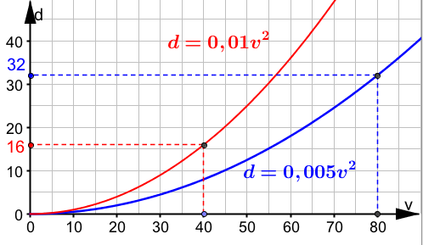
Un grafico per risolvere un problema
Procedo a bassa velocità su una strada asfaltata bagnata. Finalmente trovo la strada asciutta; se ora raddoppio la velocità, mantengo lo stesso spazio di frenata?
Il grafico risponde no!

Slide 6
Una legge suggerita dalla fisica
Un esempio suggerito dalla fisica.
Una pallina in caduta libera vicino alla Terra percorre una distanza d che è legata al tempo t dalla legge
d = 4,9 t²

Slide 7
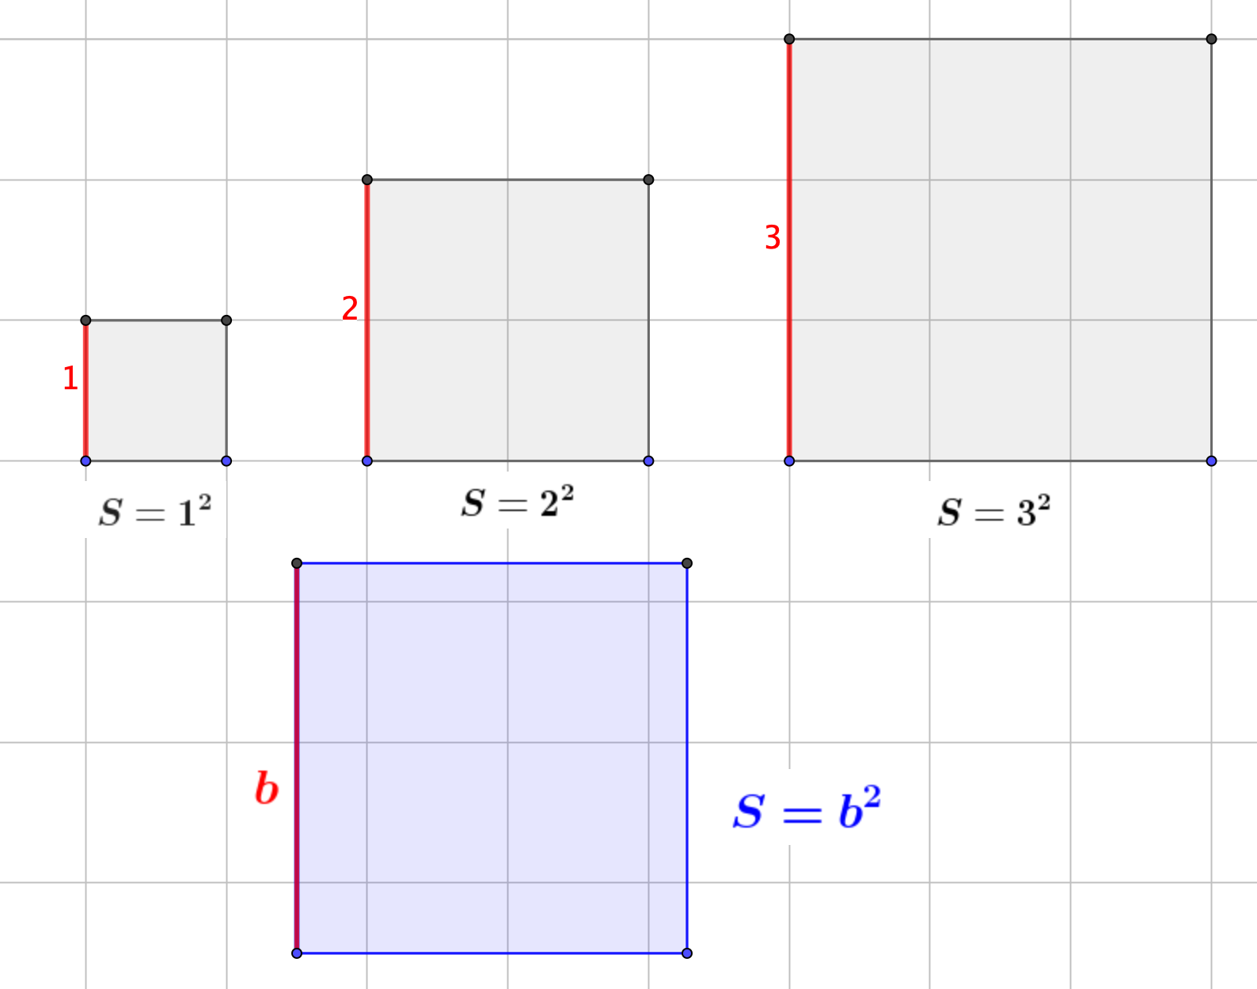
Una legge suggerita dalla geometria
Un esempio suggerito dalla geometria.
Quadrati con il lato lungo b hanno l’area S legata al lato b dalla legge
S = b²

Slide 8
Realtà e scienze
Geometria analitica
Spazio d di frenata, con velocità v
d = 0,01v²
Distanza d percorsa in caduta libera, al variare del tempo t
d = 4,9t²
Funzioni del tipo
y = ax²
con x e y variabili reali
Area S di quadrati con lato lungo b
S = h²
……………………….

Slide 9
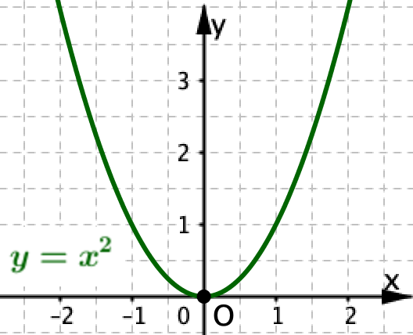
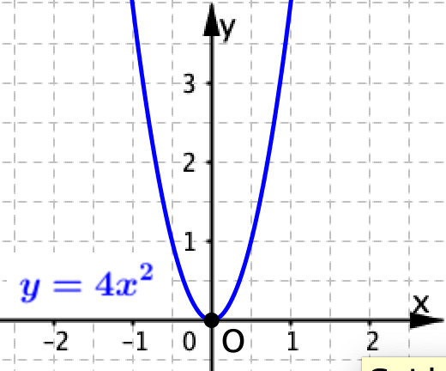
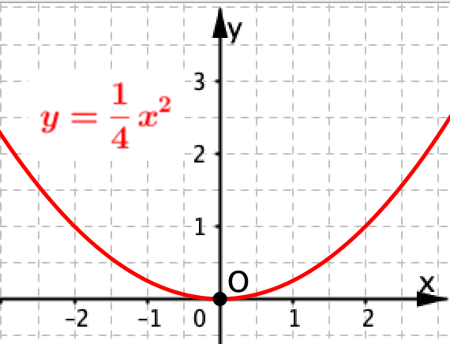
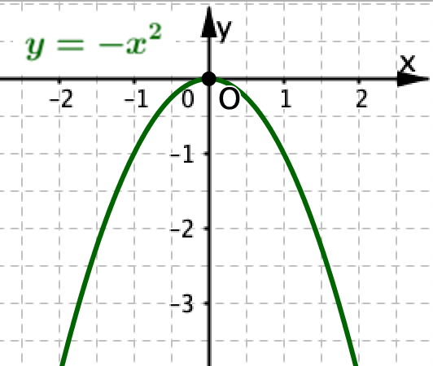
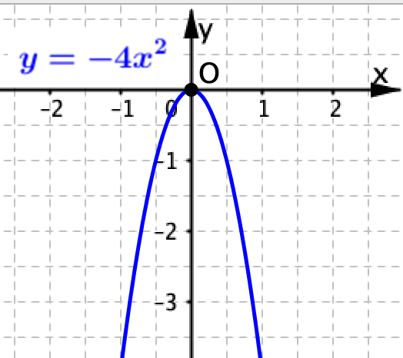
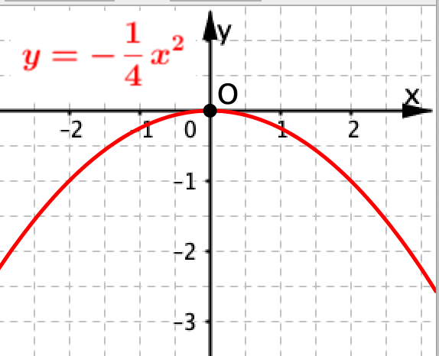
Grafici di funzioni del tipo y = ax²
Le curve ottenute sono tutte parabole con equazione y = ax²

Slide 10
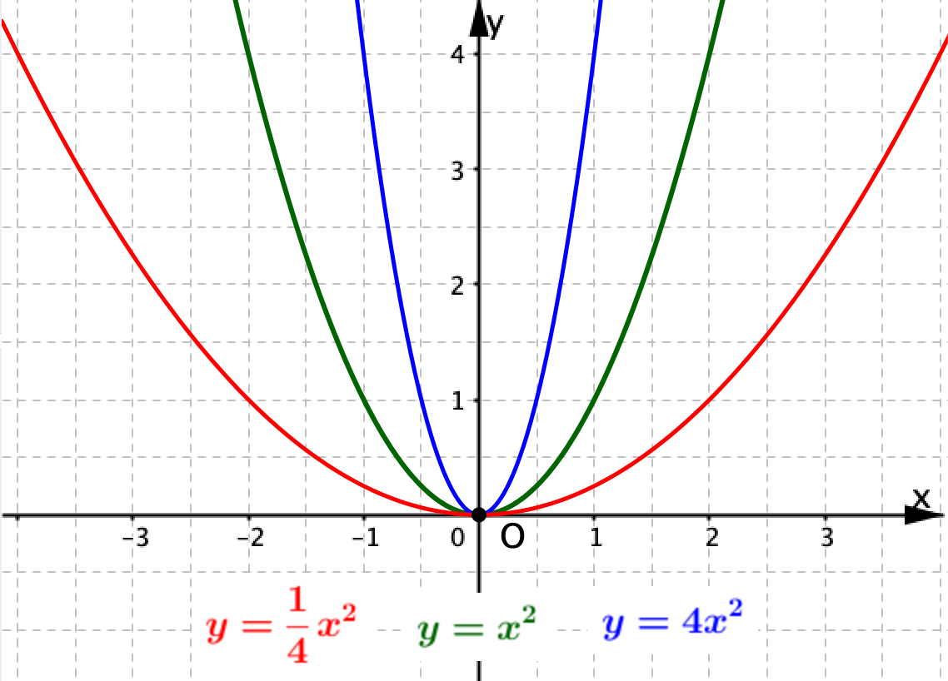
Grafici di y = ax² con a positivo
Il vertice O è il punto più basso
La concavità è rivolta verso l’alto

Slide 11
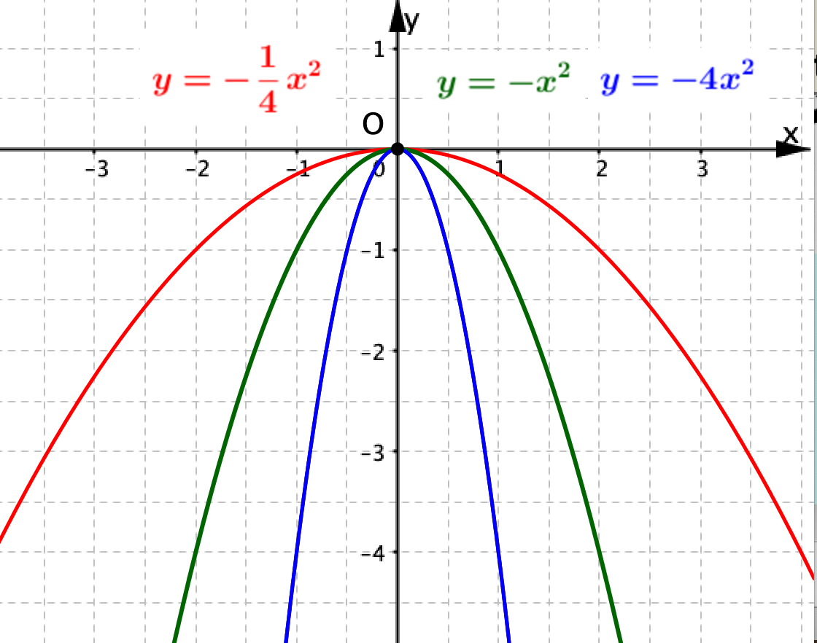
Grafici di y = ax² con a negativo
Il vertice O è il punto più alto
La concavità è rivolta verso il basso

Slide 12
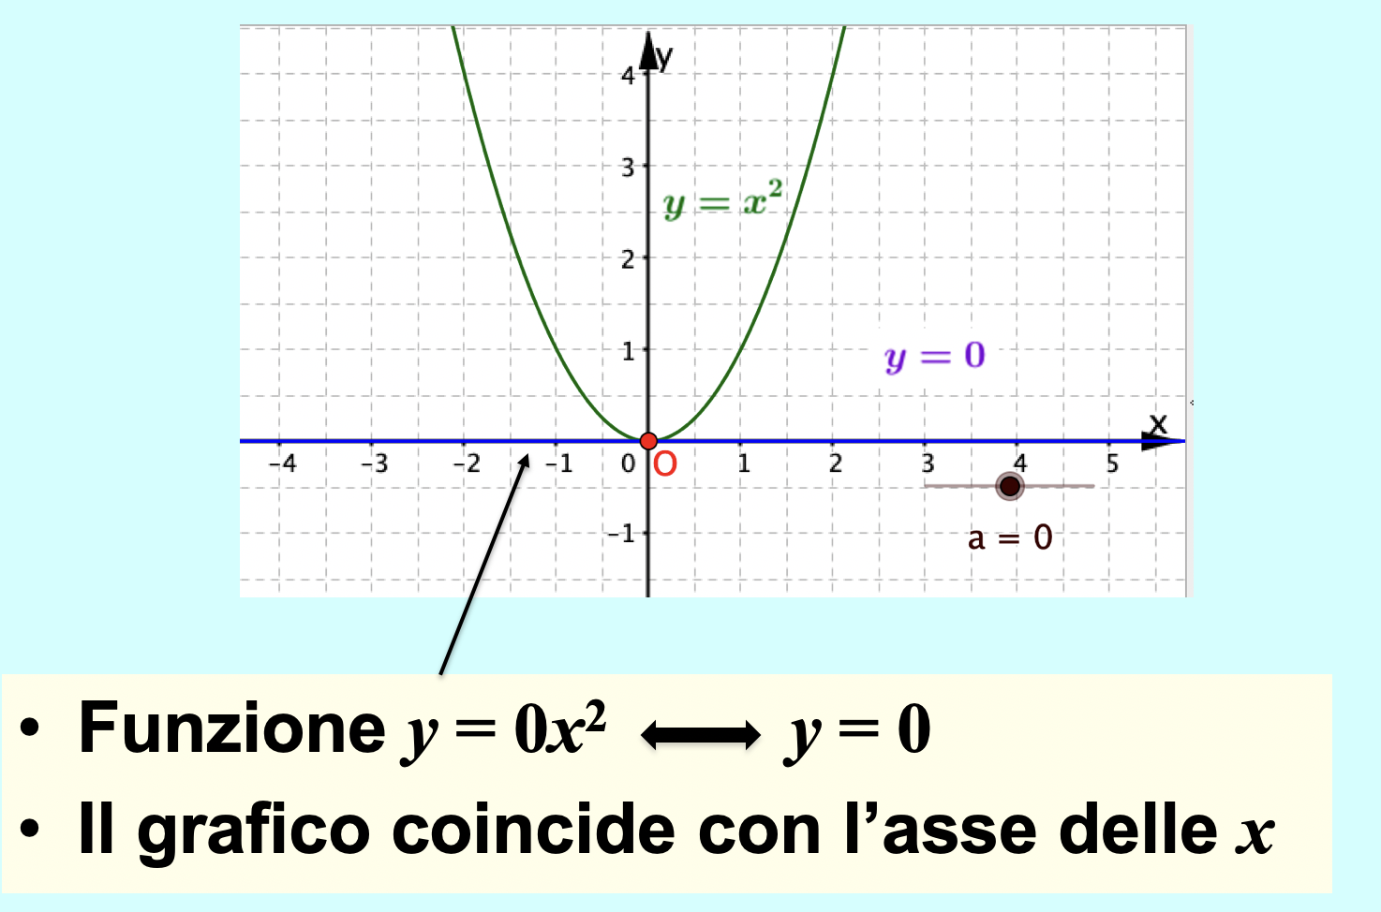
Grafico di y = ax² con a = 0

Slide 13
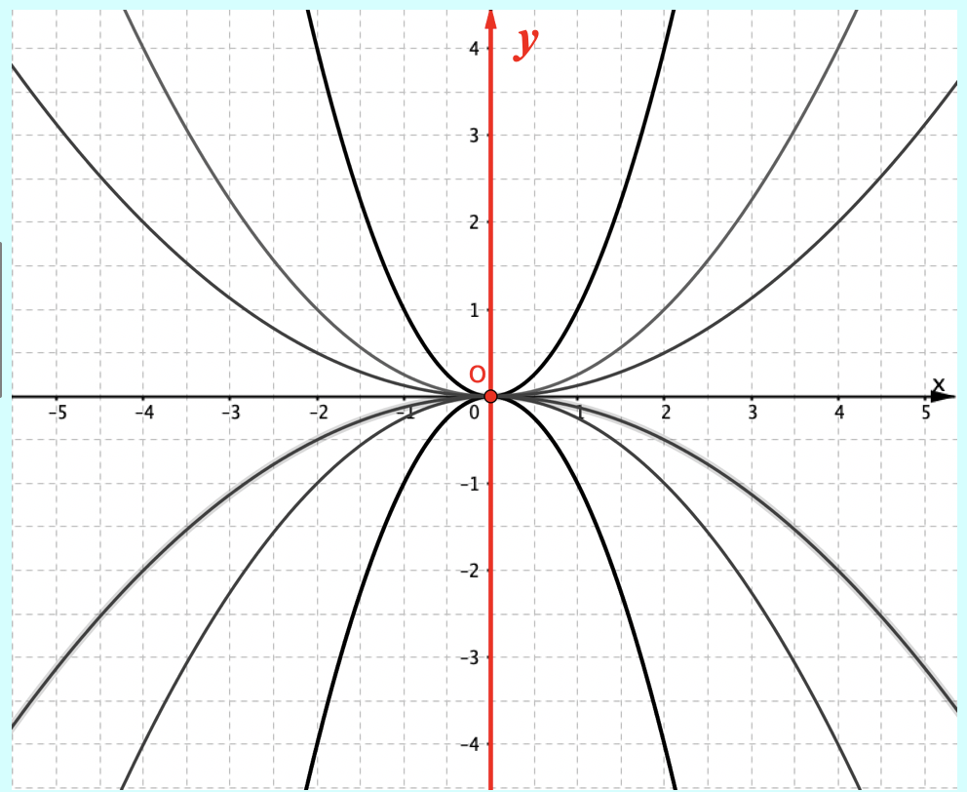
Che cosa rimane fisso in tutte le parabole?
L’asse delle y
Asse di simmetria
O(0, 0)
Vertice
Tutte grafici di funzioni del tipo y = ax²

Slide 14
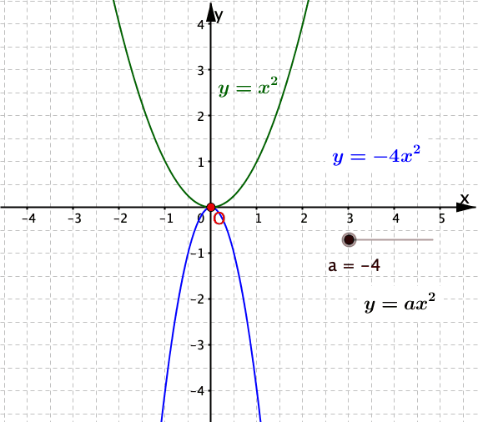
Osservare parabole in movimento

Slide 15
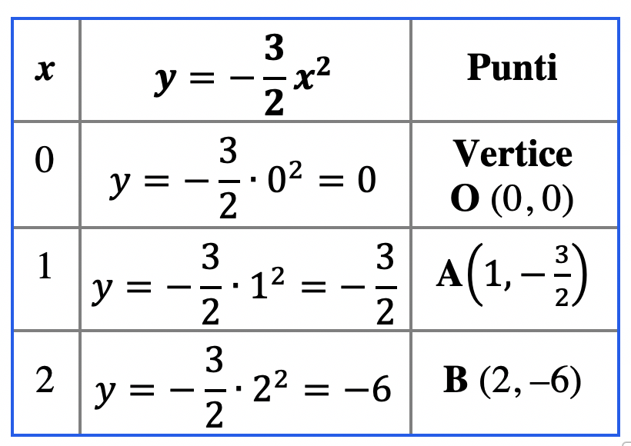
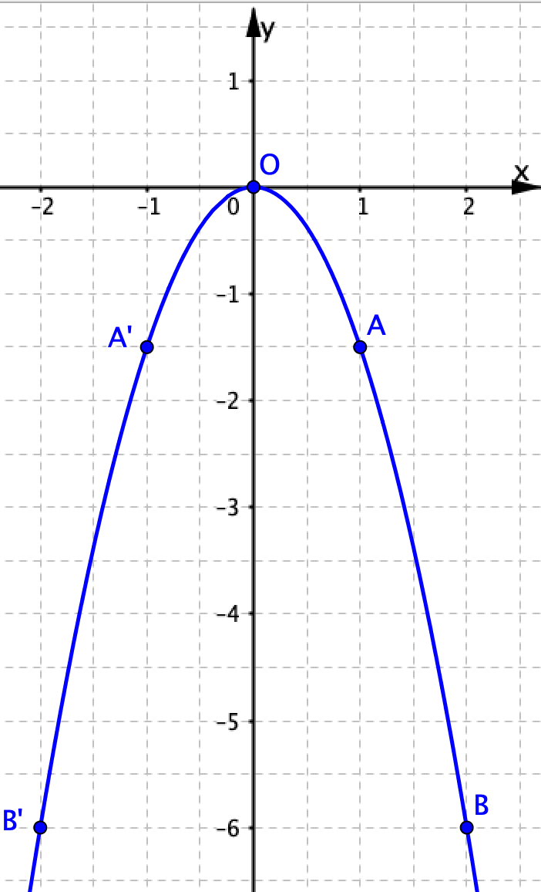
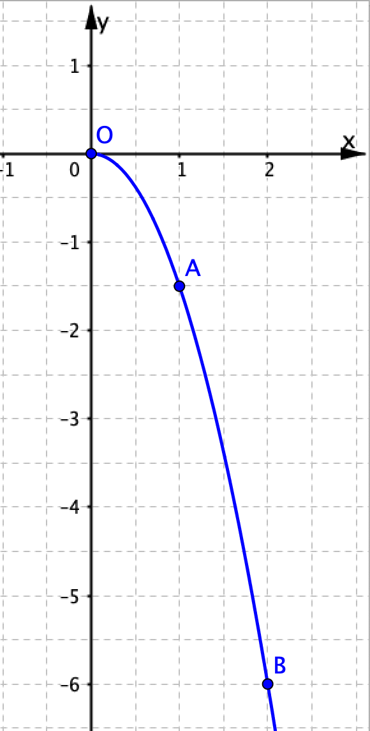
Come disegnare parabole con carta e penna
ESEMPIO
$$y=−\frac{3}{2}x^{2}$$
Trovo due punti A e B della curva a destra dell’asse di simmetria
Disegno l’arco OA’B’ simmetrico dii OAB rispetto all’asse y
Disegno l’arco OAB

Slide 16
Attività
Completa la scheda per lavorare con funzioni del tipo y = ax²

Slide 17
Che cosa hai trovato

Slide 18
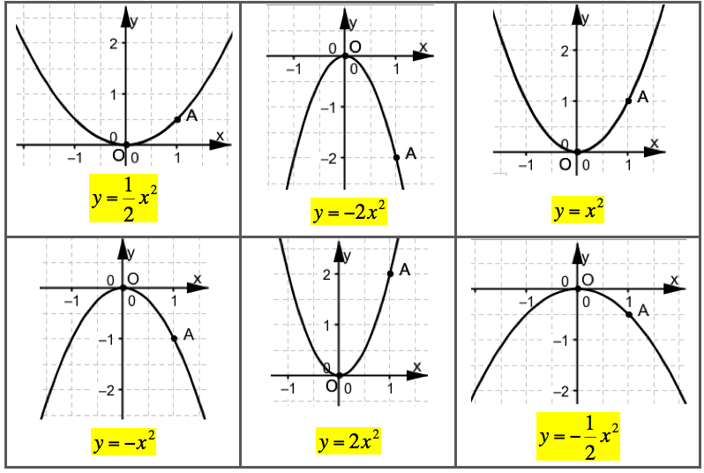
Quesito 1

Slide 19
Quesito 1
Per rispondere rapidamente
x | y = ax²
1 | a
Punto A(1, a)

Slide 20
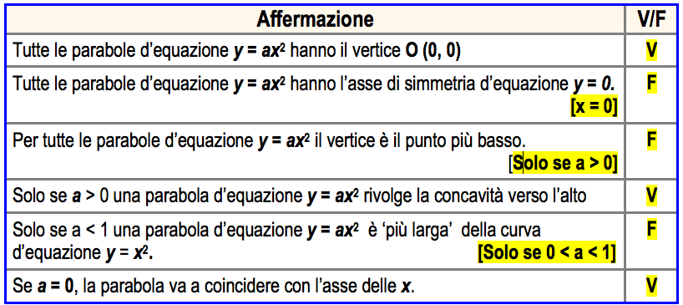
Quesito 2

Slide 21
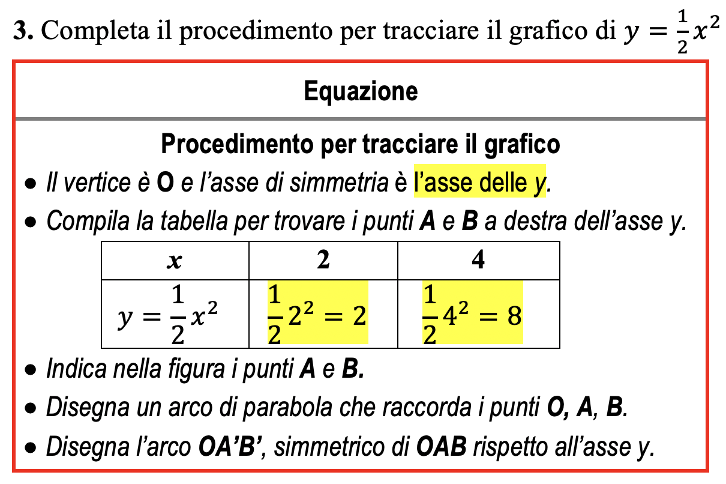
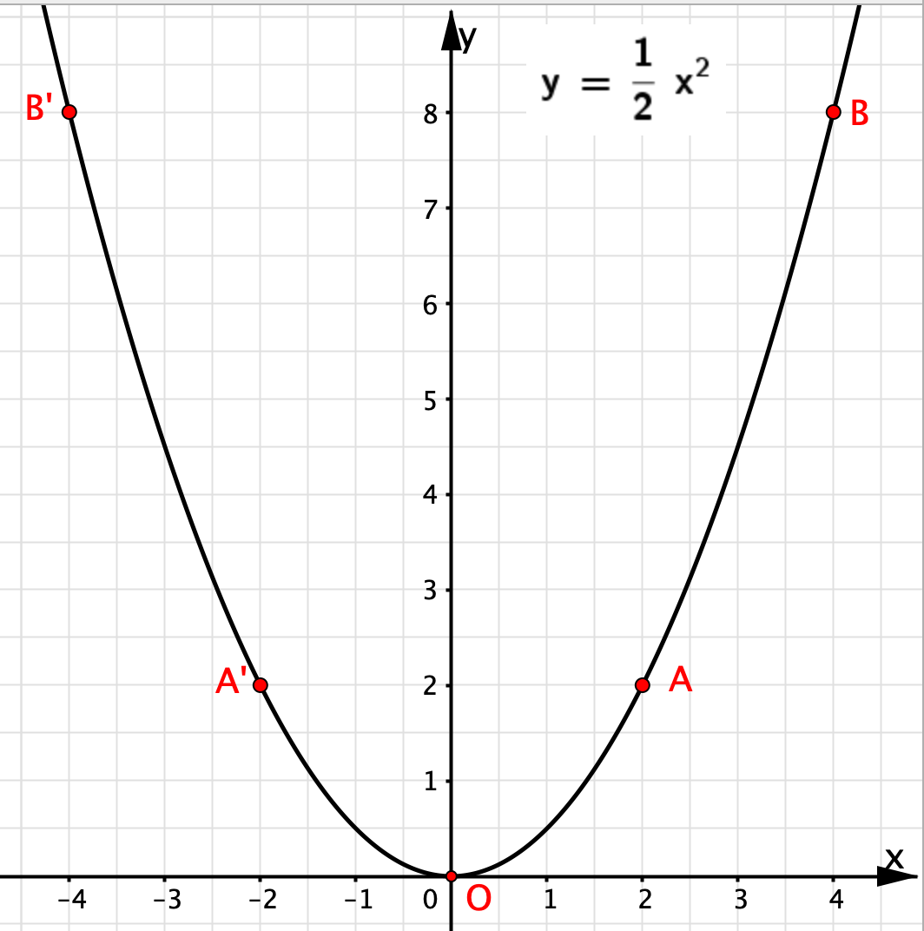
Quesito 3

